Slide 1
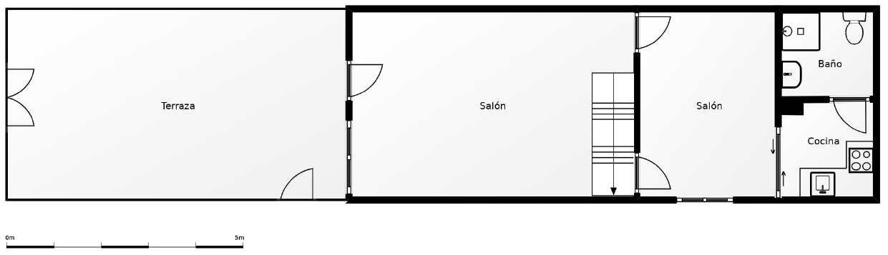
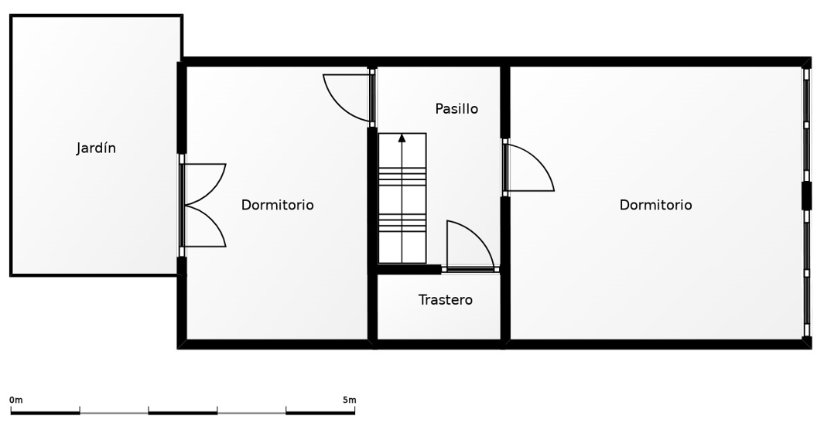
Planta baja
MEDIDAS SEGÚN NOTA SIMPLE:
33.14 M² PLANTA BAJA
24.52 M² TERRAZA
MEDIDAS SEGÚN LASER UTIL:
SALON 18.62 M²
SALON 8.94 M²
BAÑO 2.42 M²
COCINA 5.40 M²
JARDIN 6.62 M²
DORMITORIO 9.31 M²
PASILLO 1.75 M²
TRASTERO 1.75 M²
DORMITORIO 14.13 M²
Planta 1

